Slide 1
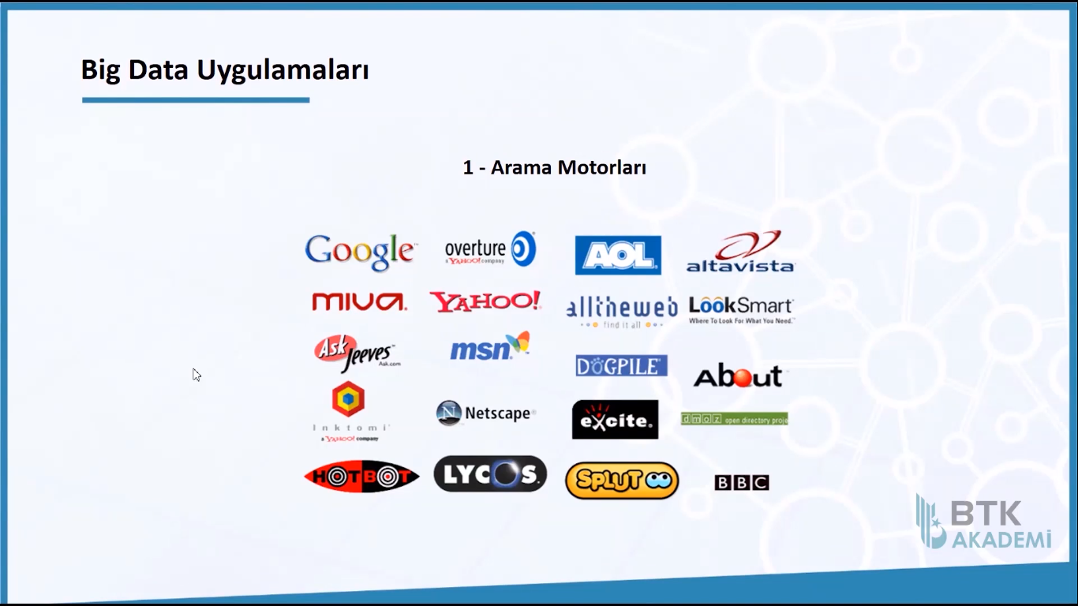
https://images.google.com/?gws_rd=ssl
unstructured data araması için güzel bir örnektir.

Slide 2
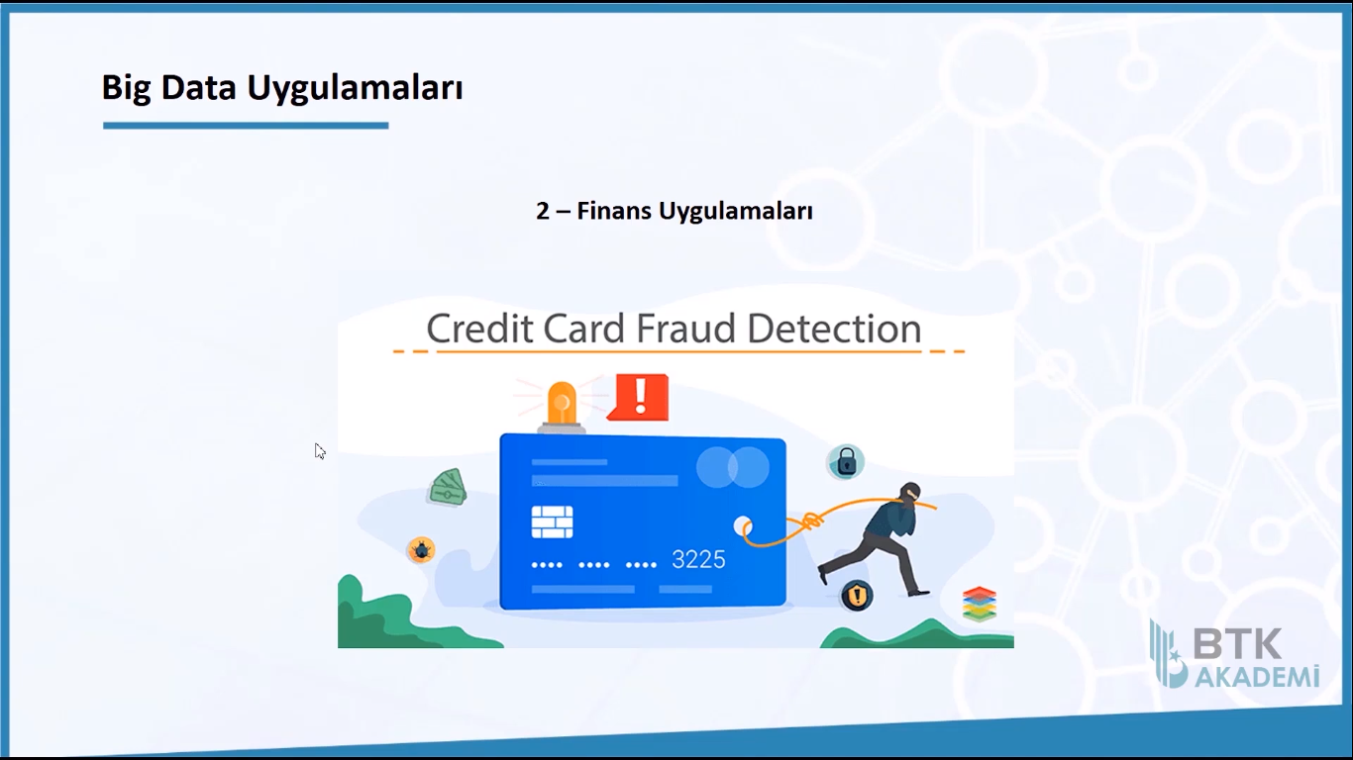

Slide 3
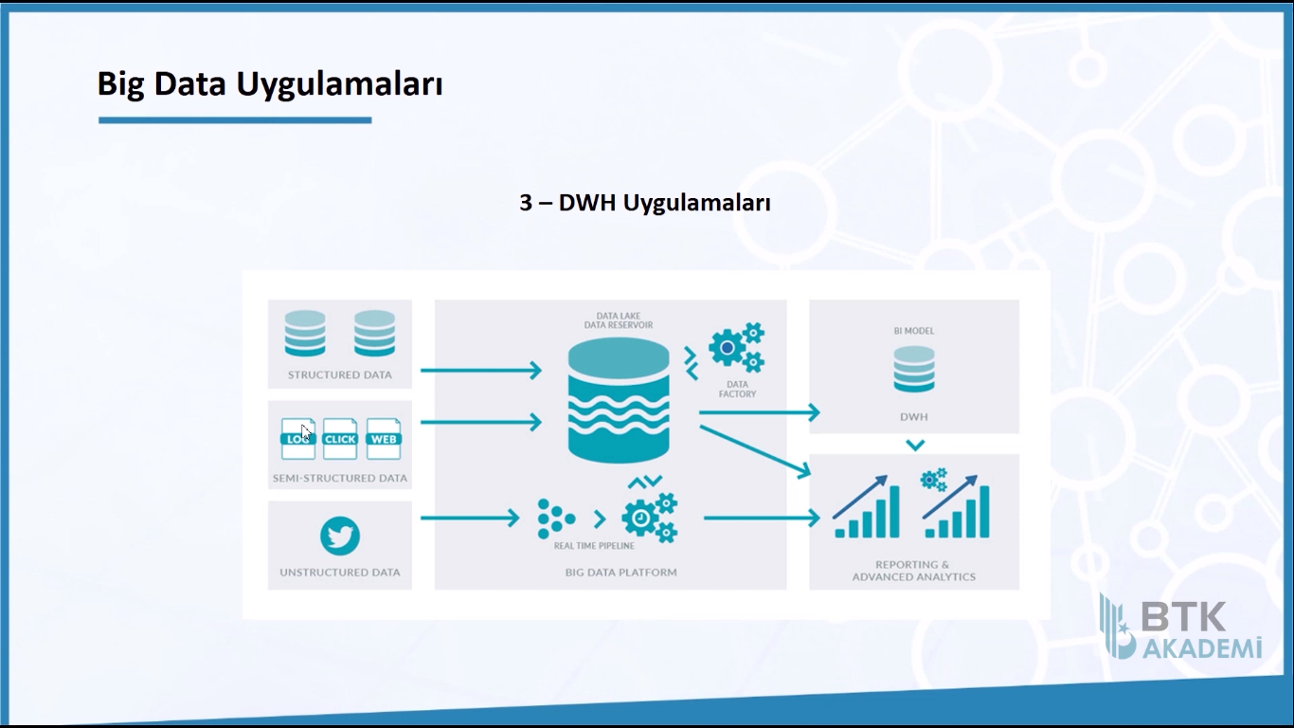
Data Ware House → Verilerin yönetildiği bir
katmandır. Büyük kurumsal şirketlerde
bulunmaktadır.

Slide 4
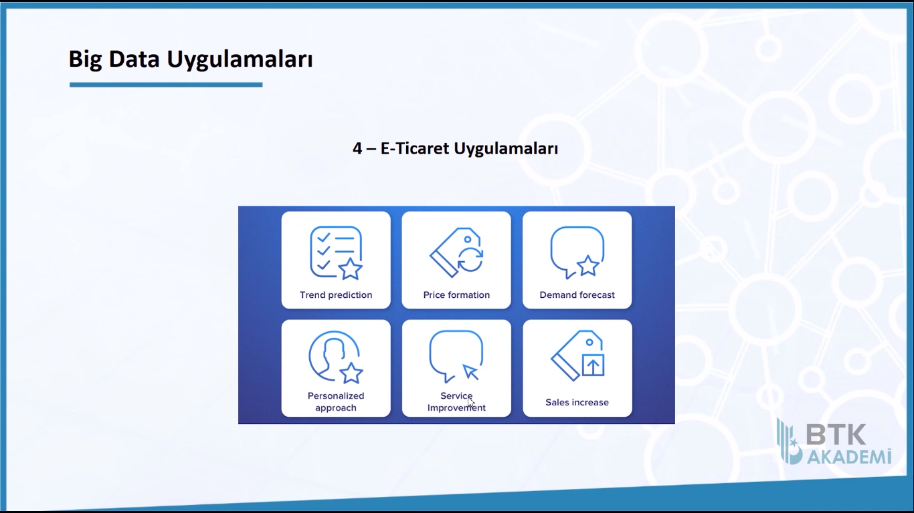

Slide 5
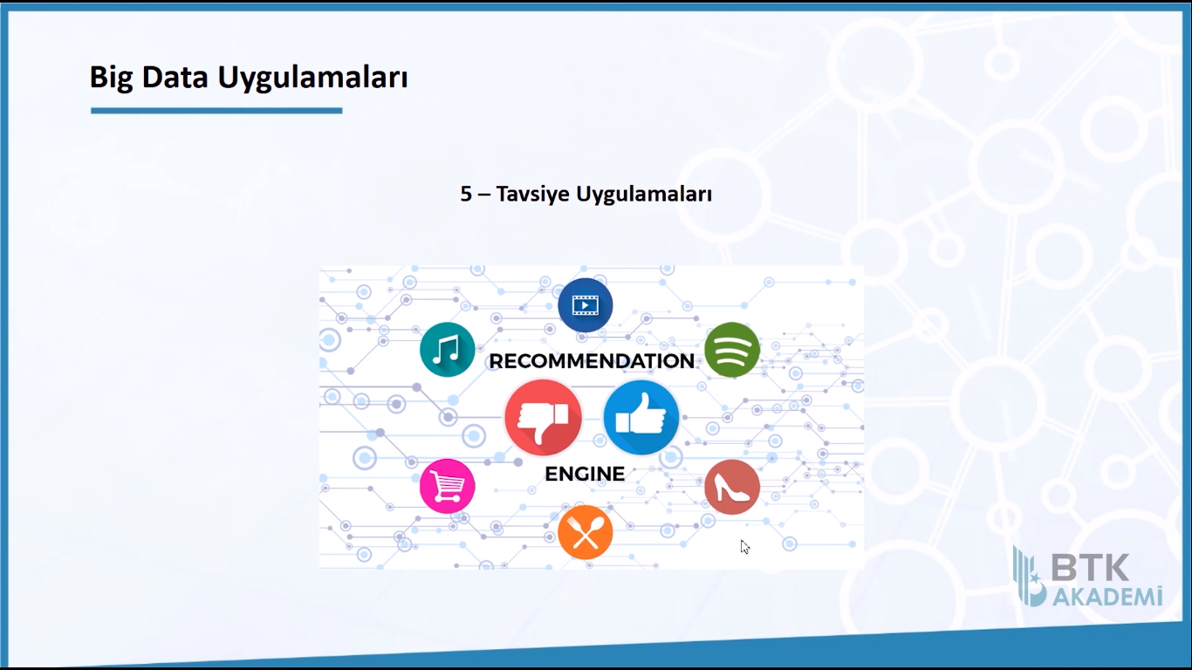

Slide 6


Slide 7
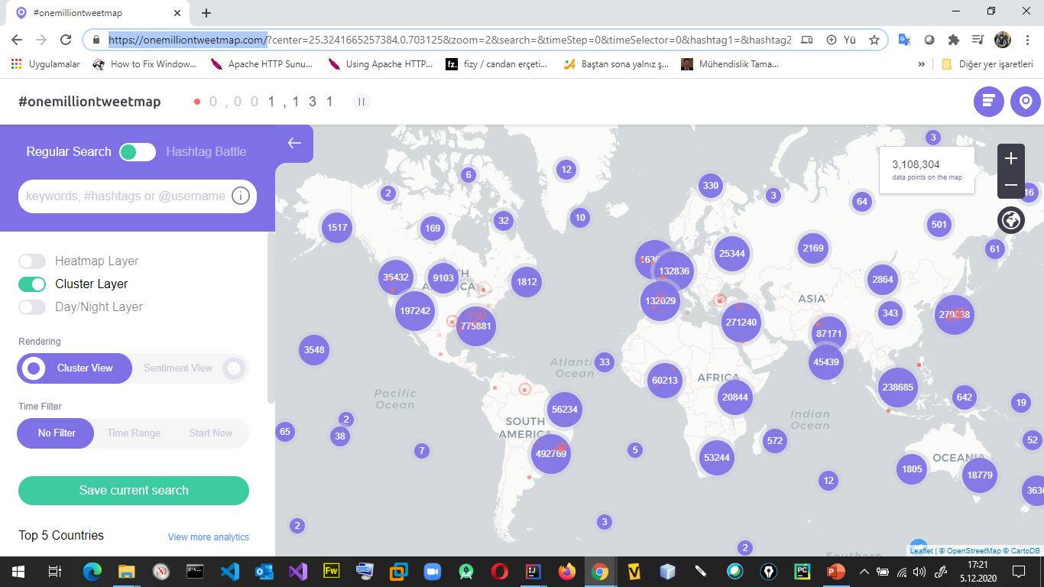
https://onemilliontweetmap.com/
tweet üzerinden kampanya takibi yapılabilir.
Hastag yada herhangi bir konuda atılan tweetler takip edilebilir.
ÜCRETSİZDİR.

Slide 8
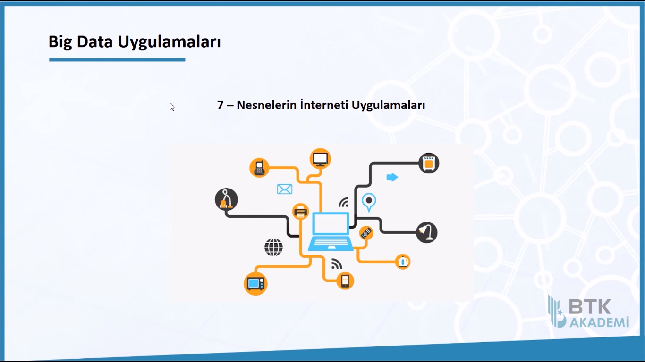

Slide 9
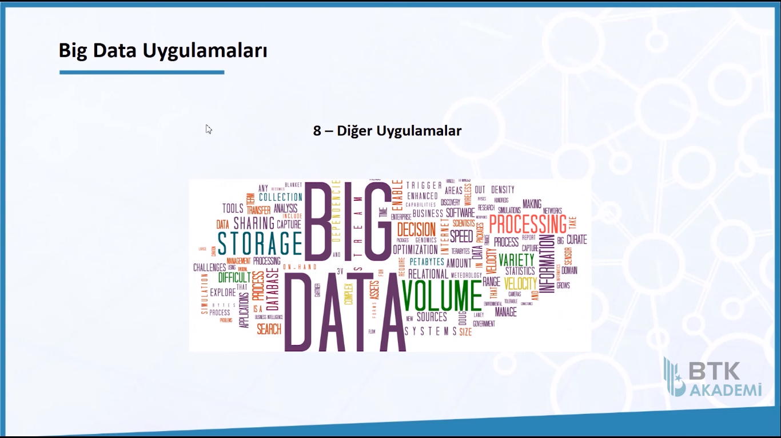

Slide 10
https://www.digitalocean.com/ - 100 dolar 60 gün kredi – Derslerde kullanılacak olan platform
https://azure.microsoft.com/tr-tr/ - Öğrenci paketi
biz spark üzerinden yaklaşık 2 yıl boyunca azure ücretsiz kullanılabilir.
https://cloud.google.com/
https://aws.amazon.com/tr/
Öğrenci hesabı ile ücretsiz kullanılabilir.
https://www.vultr.com/
https://www.linode.com/

Slide 11
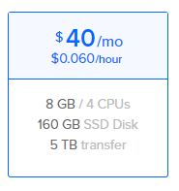
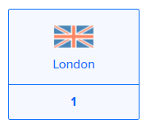
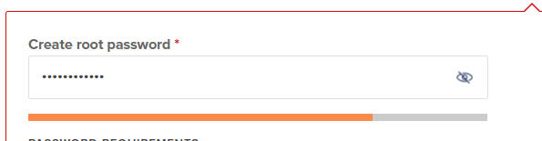
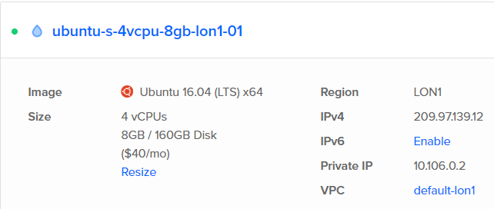
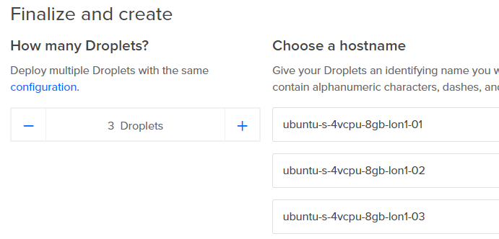
Proje oluşturulması
Get Started a Droplet ile proje oluşturuyoruz.
Ubuntu 16.04.6 (LTS)x64
Kurulumun tamamlanması
Aynı makineden birden fazla oluşturmak için ( ayarlarda yapmadım )

Slide 12
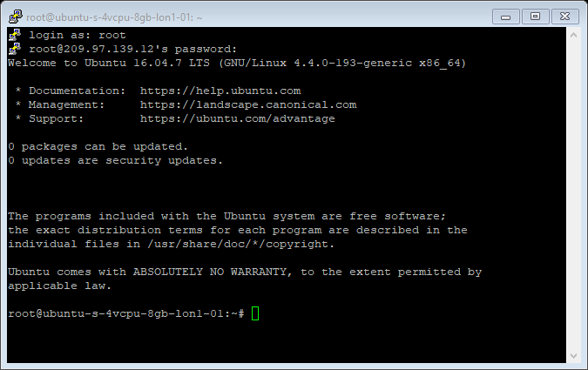
https://www.putty.org/
https://mobaxterm.mobatek.net/
kullanıcı adı : root
password : makine kurulumunda belirlenen paroladır.

Slide 13
sistemin güncellenmesi
sudo apt-get update
java kurulumu
sudo apt-get install default-jre
java version kontrol
java –version
zookeeper kurulumu
sudo apt-get install zookeeperd
tcp portunun kontrolü
netstat –ant | grep :2181
zookeeper servisinin çalışmasının kontrol edilmesi
sudo systemctl status zookeeper
Ctrl + C → çıkmak için
Kafka nın indirilmesi
cd opt
mkdir kafka
cd kafka
kafka.apache.org/#downloads kısmından 2.2.2 sürümünün
scala 2.11 bağlantı adresini kopyala
wget https://ftp.itu.edu.tr/Mirror/Apache/kafka/2.2.2/kafka_2.11-2.2.2.tgz (Mouse sağ tuşu ile putty de tıklayınca yapıştırır.)
dosyayı ayıklamak için
sudo tar –xvf kafka_sıkıştırılmış_dosya_adı
sıkıştırılmış dosyanın silinmesi
rm kafka_sıkıştırılmış_dosya_adı

Slide 14
KAFKA_HOMEun tanımlanması
sudo nano /etc/profile ( bu Linux un default dosyasıdır. )
dosyanın en sonuna aşağıdaki satırları ekle
export KAFKA_HOME="/opt/kafka/kafka_2.11-2.2.2"
export PATH="$PATH:${KAFKA_HOME}/bin"
Ctrl + X → nano dan çıkmak için
Kaydetmek için Y
Aynı isimde mi diye sorar ENTER ile onaylıyoruz.
alias yani kısayol tanımlama
sudo nano ~/.bashrc
dosyanın sonuna aşağıdaki kodları ekleyin
alias sudo='sudo env PATH="$PATH"'
CTRL + X , Y, enter
makineyi yeniden başlatma
sudo reboot
putty bağlantısı kesilecek. programı yeniden çalıştırarak
bağlan
kafka nın test edilmesi
echo $KAFKA_HOME
echo $PATH ( değerlerin ekrana yazdırılması gerekir. )
server properties dosyasının tanıtılması
sudo ln –s $KAFKA_HOME/config/server.properties /etc/kafka.properties
ls –ln /etc/kafka.properties ( kontrol edilmesi )
KAFKA NIN ÇALIŞTIRILMASI
sudo kafka-server-start.sh /etc/kafka.properties
Kafka server olarak değil, servis olarak başlatıldı. Bu yüzden putty ekranı kapatılınca kafka da kapanır. Arka planda çalışması için Ctrl + C ile çıkıp aşağıdaki gibi çalıştırılmalıdır.

Slide 15
nohup kafka-server-start.sh /etc/kafka.properties &
Ctrl + C ile çık
ls ( nohup.out ) adında bir dosya oluşması gerekir.
tail –f nohup.out
( kafkayı çalıştırır. Ctrl + C ile çıkınca çalışmaya devam eder. )
kontrol etmek için
ps –ef | grep kafka
( bu kafka ile ilgili çalışan processleri gösterir )
KAFKA TOPIC OLUŞTURMA
kafka-topics.sh --create --zookeeper localhost:2181 --replication-factor 1 --partitions 3 --topic test-fist
Created topic test-first mesajı gelmesi gerekir.

Slide 16
Cloud daki kafka server a local bilgisayardan bağlantı yapılamaz. Bunun için cloud daki portların dışarıya açılması ve firewall
ayarlarının yapılması gerekir.
sudo ufw enable
ile firewall aktif edilir. Bu işlemi yapınca putty ile bağlandığımız 22 nolu port da kapanır. Yani manuel hale gelir. Portu açmak için
sudo ufw allow 22
bunu yapmadığımız taktirde bir daha ssh bağlantısı yapamayız.
sudo ufw allow 2181
zookeeper portunun açılması
sudo ufw allow 9092
kafka portunun açılması
sudo ufw status
açık portların kontrol edilmesi . Anywhere yazan portlardan herkes bağlanabilir aslında. Bu yüzden bunları sadece bizim gireceğimiz şekilde kullanıcı adı parola ya da özel bir port ile ayarlanması gerekir.

Slide 17
zookeeper ın yeniden başlatılması
sudo systemctl restart zookeeper
kafka nın yeniden başlatılması
ps –ef | grep kafka ( kafkayı kapatmak için process numarasına bakacağız. ) 2212
kill -9 2212
nohup kafka-server-start.sh /etc/kafka.properties &
tail –f nohup.out
Ctrl + C
Port dışardan erişime açıldığı için hata ile karşılaşabiliriz.
Port dışardan erişime açıldığı için serverın kendi ip side server.properties te belirtilmesi gerekir.
Bunun için kafkanın bulunduğu yere gideceğiz.
cd ..
cd opt/kafka/kafka_2.11-2.2.2

Slide 18
cd config
nano server.properties
açılan dosyada
#listeners=PLAINTEXT://:9092
SATIRINI
listeners=PLAINTEXT://0.0.0.0:9092 ayarı ile LOCAL bilgileri vermemiz gerekir.
#advertised.listeners=PLAINTEXT://:9092 SAIRINDA # İŞARETİ KALDIR VE server ipsini yaz
advertised.listeners=PLAINTEXT://209.97.139.12:9092
ctrl + X, Y, enter ile işlemler tamamlanır.
cd
ile ana dizine git
sudo systemctl restart zookeeper ile zookeeper ı başlat
ps –ef | grep kafka
kill -9 processid
kafkayı tekrar çalıştır.
nohup kafka-server-start.sh /etc/kafka.properties &
tail –f nohup.out

Slide 19
kafka yı tekrar test edelim.
kafka-console-consumer.sh --bootstrap-server localhost:9092 --topic test-first
komutu ile dinleme işlemi yapılır. Buraya başka bir yerden yani bilgisayarın cmd sinden veri göndereceğiz.
kendi pcnizde cmd yi açın. kafkanın kurulu olduğu C:\kafka_2.12-2.6.0\bin\Windows yerde cmd çalıştırın yada.
kafka-console-producer.bat --broker-list 209.97.139.12:9092 --topic test-first
yazarak cloud daki kafka ya produce işlmemi başlatabiliriz.
Burada yani yerel de yazılan veriler sunuca gözükmelidir.
Tersi işlemde yapılabilir. Yani cloud dan produce edip kendi pc mizde consume edebiliriz.
Yada cloud üzerinde iki makine arasında da yapabiliriz.

Slide 20
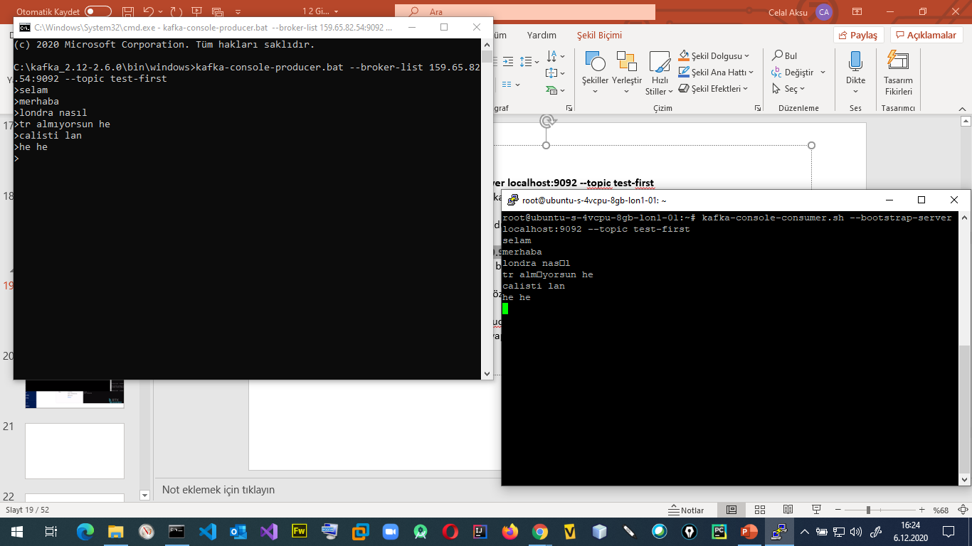

Slide 21
key indirme
sudo apt-key adv --keyserver hkp://keyserver.ubuntu.com:80 --recv 9DA31620334BD75D9DCB49F368818C72E52529D4
deb pakatinin tanıtılması
echo "deb [ arch=amd64 ] https://repo.mongodb.org/apt/ubuntu bionic/mongodb-org/4.0 multiverse" | sudo tee /etc/apt/sources.list.d/mongodb-org-4.0.list
kurulum işlemleri
sudo apt update
# sudo apt-get install -y mongodb
sudo apt install mongodb-org
servisi Enable etme
sudo systemctl enable mongodb
servisi başlatma
sudo systemctl start mongodb
durumunu kontrol etmek için
sudo systemctl status mongodb
konfigürasyon dosyası
sudo nano /etc/mongodb.conf burada nereye kayıt edilecek, portlar, ip ler vb ayarlar yapılır.

Slide 22
uzaktan bağlantı ayarları
bind_ip değerine cloud makine ip si yazılır ve port satırından # işareti kaldırılır.
bind_ip = 159.65.82.54
port = 27017
ctrl + x, y, enter ile çıkılır. servis yeniden başlatılır.
sudo systemctl restart mongodb
yerel-kendi pc mizden bağlanmak için firewall ayarını yapmamız gerekir.
kendi ip adresimiz için port açmamış gerekir. Bunun için internet teki ip adresimizi bulmamız gerekir.
sudo ufw allow from 88.238.14.214 to any port 27017
kontrol etmek için
sudo ufw status
mongodb restart yap
sudo systemctl restart mongodb

Slide 23
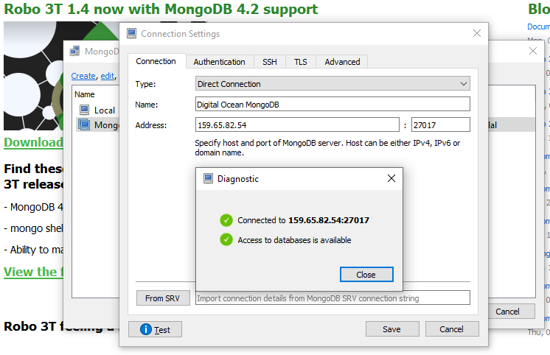
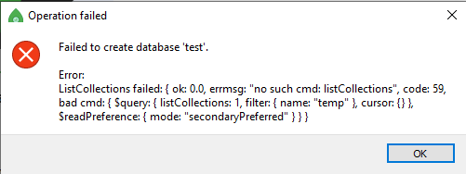
ROBO3T ile bağlantı kontrol edilir.
Veritabanı oluşturuken
1.3.1 ve 1.4 versiyon da hata oluşmaktadır.
1.2.1 de çalışmaktadır. Buna göre
robo3t programı yeniden kurulmalıdır.

Slide 24
deb paketinin tanıtılması
echo "deb https://artifacts.elastic.co/packages/7.x/apt stable main" | sudo tee -a /etc/apt/sources.list.d/elastic-7.x.list
paketin indirilmesi
wget -qO - https://artifacts.elastic.co/GPG-KEY-elasticsearch | sudo apt-key add –
reponun güncellenmesi
sudo apt update
paketin kurulması
sudo apt -y install elasticsearch
sudo systemctl daemon-reload
sudo systemctl enable elasticsearch
sudo systemctl start elasticsearch
sudo systemctl status elaaticsearch

Slide 25
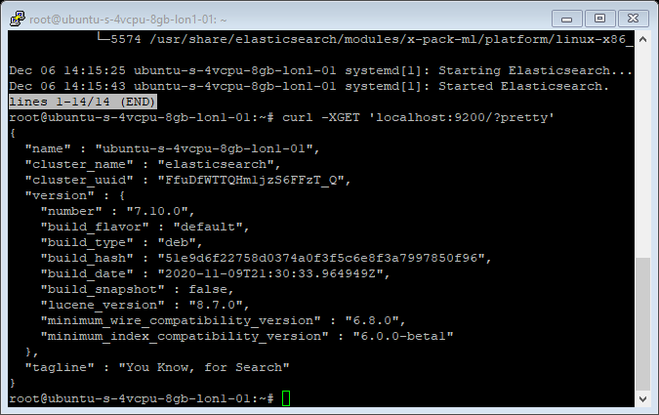
http metoduyla elasticsearch ün kontrol edilmesi. Aşağıdaki komuttan sonra ekran json verilerinin gelmesi gerekir.
curl -XGET 'localhost:9200/?pretty'
Configürasyon işlemlerinin yapılması
sudo nano /etc/elasticsearch/elasticsearch.yml
cluster.name: eemcs
node.name: master
network.host: 0.0.0.0
http.port: 9200
discovery.seed_hosts: ["159.65.82.54"]
şeklinde ayarlar yapılmalıdır. # işaretleri kaldırılarak yapılmalıdır. Diğer ayarlarda buradan yapılabilir.
yeniden başlat
sudo systemctl restart elasticsearch

Slide 26
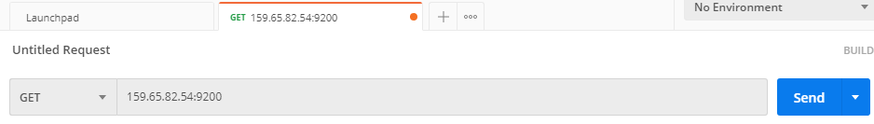
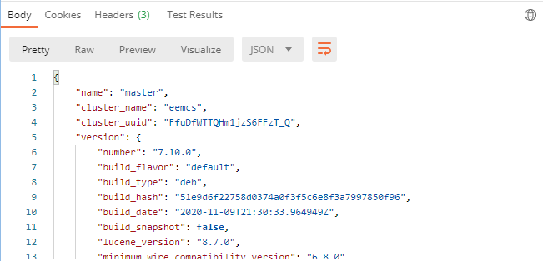
Dışardan erişimin açılması
sudo ufw status
sudo ufw allow 9200
sudo ufw allow from 88.238.14.214 to any port 9200
Bağlantıyı test etmek için POSTMAN aracını kullanacağız.

Slide 27
KIBANA ile ELASTICHSEARCH verileri görselleştirilmektedir.
sudo apt -y install kibana
sudo systemctl daemon-reload
sudo systemctl enable kibana
sudo systemctl start kibana
sudo systemctl status kibana
Portunun açılması
sudo ufw allow from 88.238.14.214 to any port 5601
sudo systemctl restart kibana
Konfigürasyon ayarları
sudo nano /etc/kibana/kibana.yml
server.port: 5601 diez işaretini kaldır.
server.host: "159.65.82.54" sunucunun adresi
server.name: "eemcs-kibana"
elasticsearch.hosts: ["localhost:9200"] başka makinada ise onun ip ve portu yazılır.
diğer ayarlarda yapılabilir buradan . ctrl +x,y ve enter ile işlem bitirilir.
sudo systemctl restart kibana

Slide 28
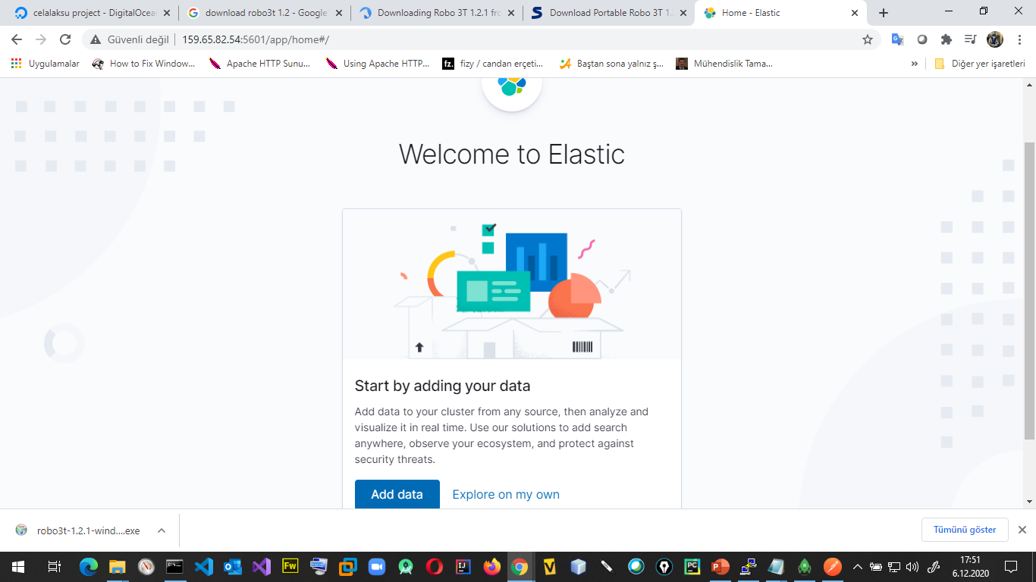
Web Browser üzerinden ;
159.65.82.54:5601

Slide 29
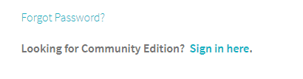
Spark ı ilk yazanlar tarafından kurulmuş olan bir şirkettir. Spark ı geliştirmeye destek olmaya da devam etmektedirler.
Şirketler için enterprice çözümler geliştirmektedirler.
Databricks cloud bölümü ile çok kolay spark cluster oluşturulabilmektedir.
İçerisine csv vb veriler yükleyebiliriz. Ayrıca kafka ile bağlantı yaparak cloud da çalıştıracağız.
https://databricks.com/
Ücretsiz kullanım için Community Edition dan üyelik yapmamız gerekir.

Slide 30
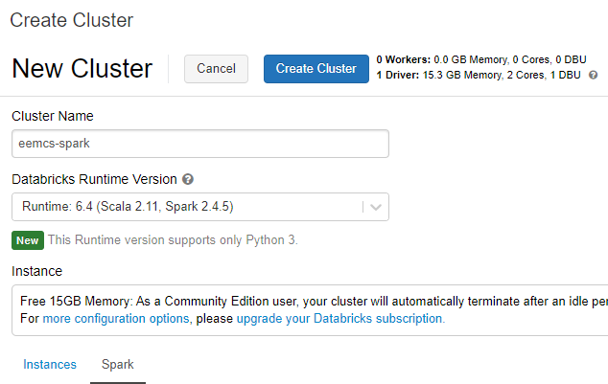
İlk önce yeni bir Cluster oluşturmamız gerekir. Bu işlem 5-10 dk sürebilir.
Sol taraftaki Cluster bölümünden ekleyebiliriz.

Slide 31
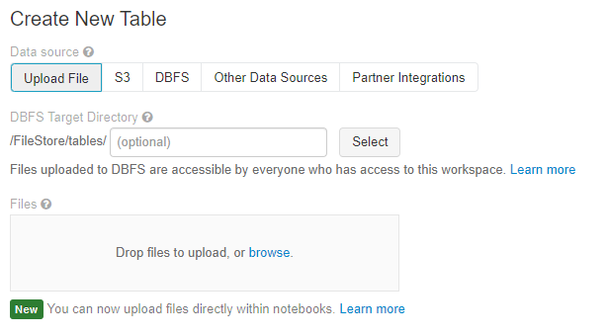
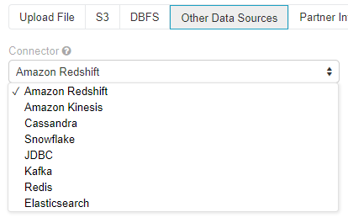
Soldaki DATA menüsünden CREATE NEW TABLE ile veri yükleyebiliriz.
Upload Fie → Yerel makineden dosya yükleme
S3 → Amazon S3 servisinden veri yüklemek
DBFS → Databricks dosya sistemidir.
Other Data Sources →

Slide 32
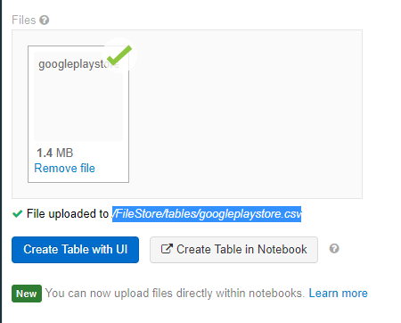
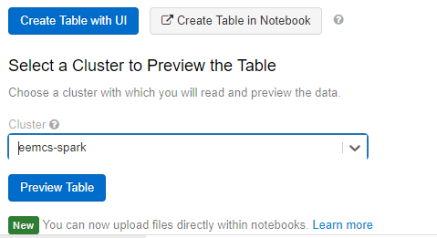
Dosya eklemek için csv dosyasını alana sürüklemek yeterlidir.
Create Table with UI seç ve cluster ı seç ve Preview Table
tıkla
Buradan kopyalanan dosyanın yol bilgisini almamız gerekir.
/FileStore/tables/googleplaystore.csv

Slide 33
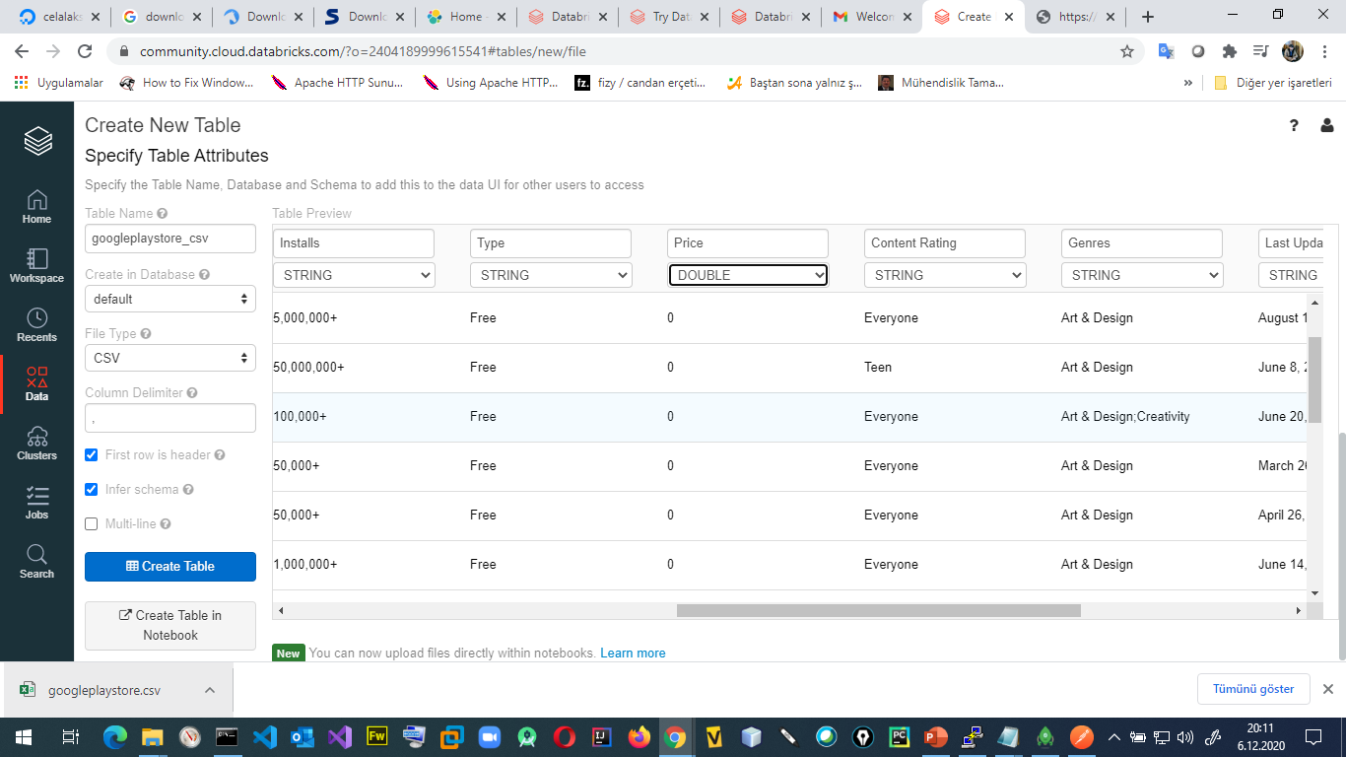
Ayarlar yapıldıktan sonra CREATE TABLE ile işlem tamamlanır.

Slide 34
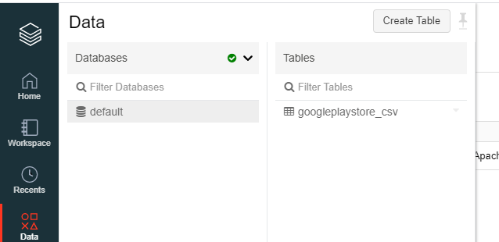
Cluster oluşturulduktan sonra sayfa refresh edilirse aşağıdaki gibi dosya gözükür.

Slide 35
Ana ekrandan yada workspace ten notebook oluşturulur.
from pyspark.sql import SparkSession
spark = SparkSession.builder.appName("Google Play Analysis").getOrCreate()
sparkDF = spark.read.csv('/FileStore/tables/googleplaystore.csv', header="true", inferSchema="true")
sparkDF.show()
sparkDF.groupBy('Category').count().show()
sparkDF.groupBy('Category').count().orderBy('count', ascending=False).show()

Slide 36
from pyspark.sql import SparkSession
sparkSession = SparkSession.builder.appName('Spark Kafka Connector').getOrCreate()
sparkKafkaDF = sparkSession.readStream.format("kafka").option("kafka.bootstrap.servers","159.65.82.54:9092").option("subscribe","kafka-spark-test").load()
sparkKafkaDF.writeStream.format("console").outputMode("append").start() Bu komutu başlattıktan sona Cloud makineye bağlanarak kafkadan veri produce etmemiz gerekir.
Bunun için putty den;
kafka-console-producer.sh --broker-list localhost:9092 --topic kafka-spark-test
komutunu yazmamız gerekir. Veri gönderdikçe aşağıdaki gibi grafik oluşacak ve peak ler gözükecektir.

Slide 37
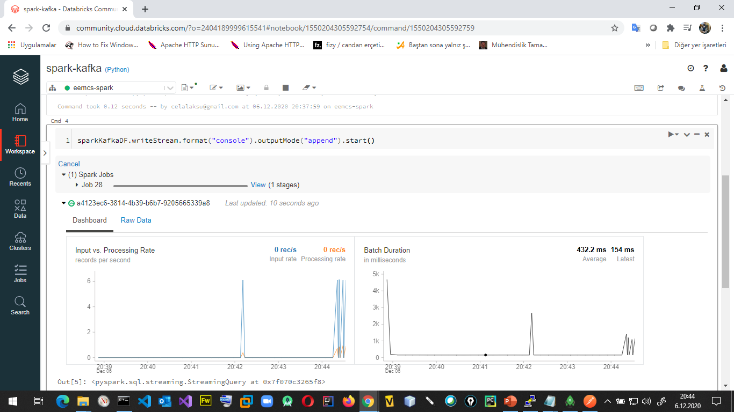
Cloud daki kafka dan ( digitalocean ) veri prduce
edildiğin de grafik te şekildeki gibi peak ler oluşur.
Üstteki kare simgesine tıklayarak
hücrenin çalışmasını durdurabiliriz.

Slide 38
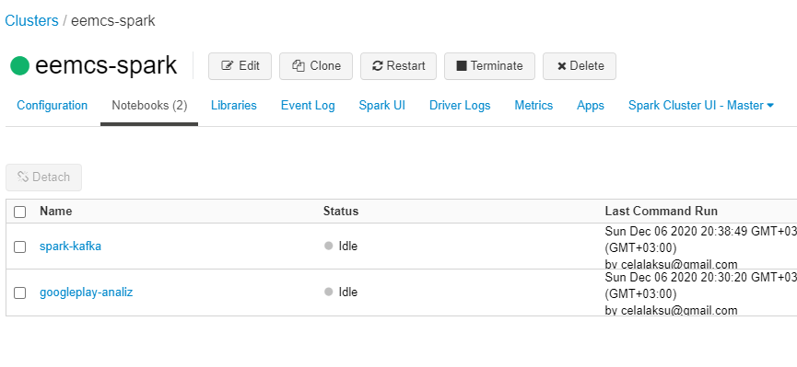
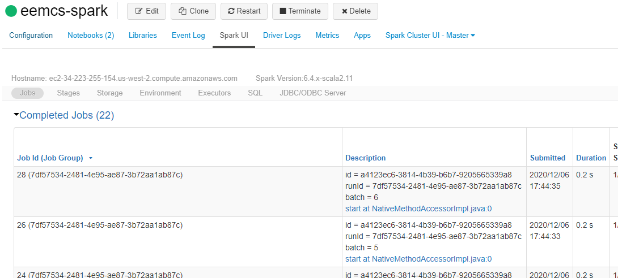

Slide 39
Sanallaştırma teknolojisi olarak yerel bilgisayarda virtualbox kullanmış ve cloudera image yüklemiştik.
Cloud ortamında sanallaştırma teknolojisi olarak DOCKER kullanacağız.
sudo apt update
docker reposunun tanıtılması
sudo apt-get install curl apt-transport-https ca-certificates software-properties-common
docker ın indirilmesi
curl -fsSL https://download.docker.com/linux/ubuntu/gpg | sudo apt-key add -
sudo add-apt-repository "deb [arch=amd64] https://download.docker.com/linux/ubuntu $(lsb_release -cs) stable"
sudo apt update
docker adresinin kontrol edilmesi
apt-cache policy docker-ce
docker kurulması
sudo apt install docker-ce
sudo systemctl status docker

Slide 40
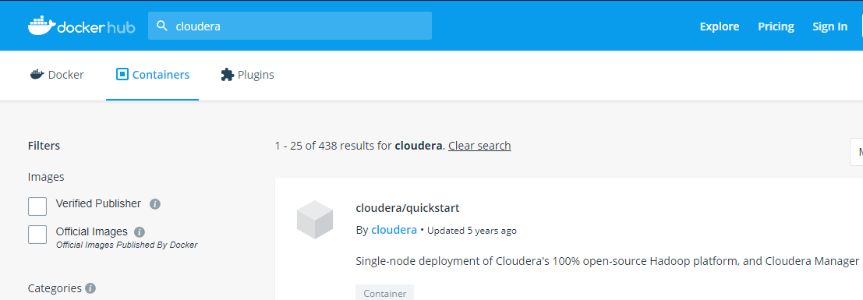
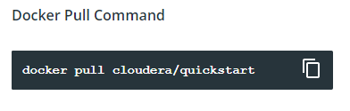
https://hub.docker.com/
sitesinden cloudera docker image ini indirmemiz gerekir. Bunun için sitede cloudera araması yaparak image ulaşabiliriz.
docker pull cloudera/quickstart:latest ( yaklaşık 4.5 GB lık bir boyutu var ama cloud olduğu için çok hızlı bir şekilde indirilmektedir. )

Slide 41
sunucudaki image lerin listelenmesi
docker images
docker image in çalıştırılması
docker run -m 4G --memory-reservation 2G --memory-swap 8G --hostname=quickstart.cloudera --privileged=true -t -i -v $(pwd):/zaid --publish-all=true -p8888 -p8088 cloudera/quickstart /usr/bin/docker-quickstart
image çalıştırılırken docker sanallaştırma ile ilgili ayarlar portlar verilmiştir.
çalıştıktan sonra docker sanal makine içine girilecek ve ekrana aşağıdaki komut satırı gelecektir.
[root@quickstart /]#
buradan hdfs dfs komutlarını çalıştırabiliriz.

Slide 42
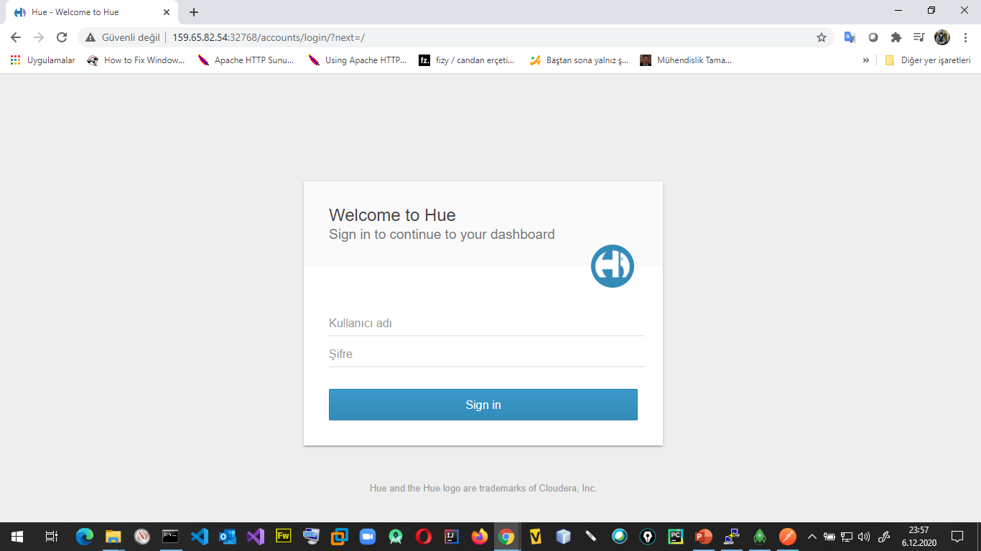
159.65.82.54:32768 ile web tarayıcısından bağlanabiliriz.
Giriş yaptıktan sonra next next ile
kurulumu tamamlayabiliriz.
cloudera
cloudera

Slide 43
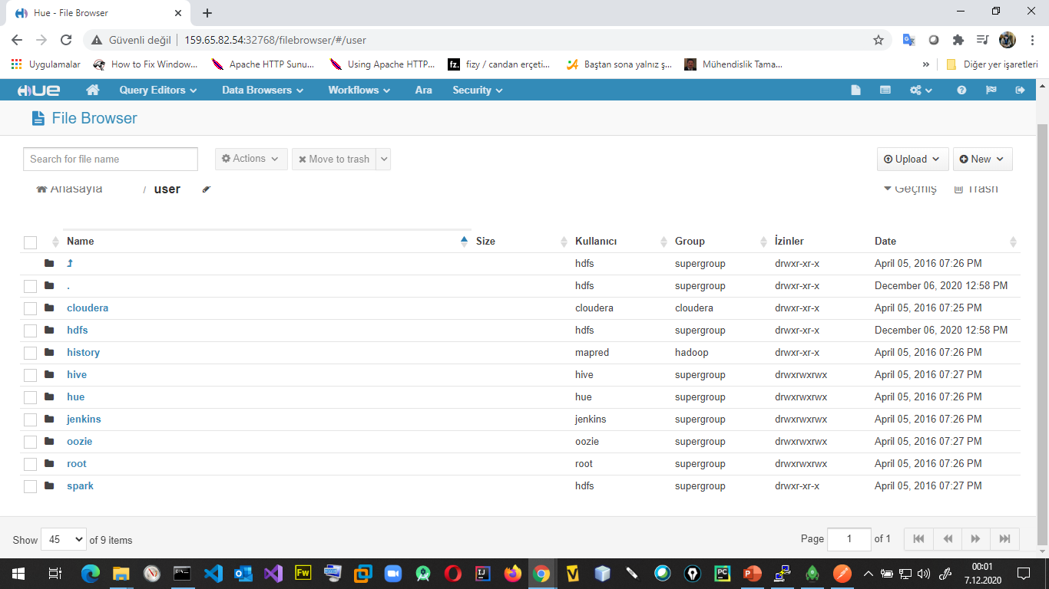
Manage HDFS ile dosyaları görebiliriz.
Klasörleri listelemek için bir üst
klasöre çıkmamız yeterlidir.
Konfigürasyon dosyasından
kullanıcı adı ve şifre değiştirilebilir.

Slide 44
Intellij IDEA community edition kullanılabilir.
Eğer üniversite epostanız var ise eğitmen ya da öğrenci sürümünü de kullanabilirsiniz.
Java olarak 11 sürümünü kuruldu.

